Slide 1
世田谷区放課後児童システム利用方法（メールアドレス登録、保護者ポータルでの入力）

Slide 2
保護者
●メールアドレス登録
１．空メールを送る
「メールアドレス登録について」にある２次元バーコードを読み取る
または、登録用メールアドレスを入力し、空メール（件名・本文を入力せずに）を送信する
２．登録案内メールが届く
数分で、登録案内メールが届きます
※届かない場合は、『迷惑メール対策』により受信できない可能性があります
３．リンクより利用登録ページにアクセスする
４．利用登録ページにて必要情報を入力し利用登録する
「メールアドレス登録について」にある識別番号、保護者氏名等を入力いただき
「登録ボタン」を押して登録します
※識別番号は１人１人異なります、児童と保護者を紐付けるために必要になります
５．登録完了メールが届く

Slide 3
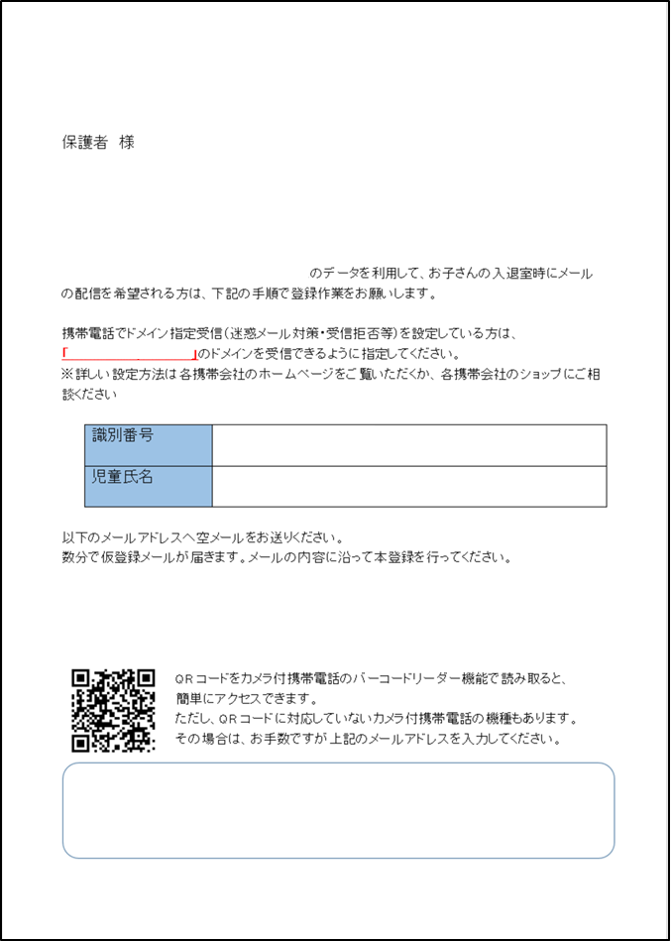
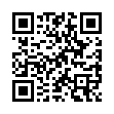
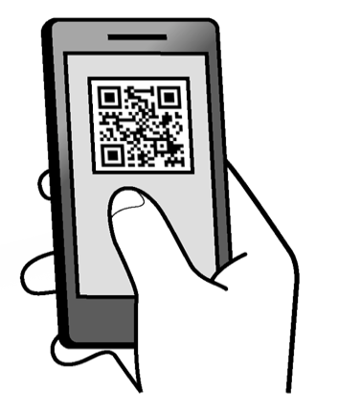
保護者
１．空メールを送る
２次元バーコードが読み取れるスマートフォン、
携帯電話で２次元バーコードを読み取ります
登録用メールアドレスが表示されますので、
メール送信画面にて、件名・本文を入力せずに
メールを送信します
※一部の携帯電話では、件名・本文を入力せずに
メール送信できない場合があります
その場合は、スペースなどを入力して送信してください
２次元バーコードが読み取れない携帯電話の場合は、
宛先に登録用メールアドレスを直接入力して、
送信してください
2020/01/01
[施設名称]
メールアドレス登録案内
xxxxx.com
1356a9a94cbc724
１年生 世田谷 太郎
登録用メールアドレス
touroku@xxxxx.com
空メールを送信する

Slide 4
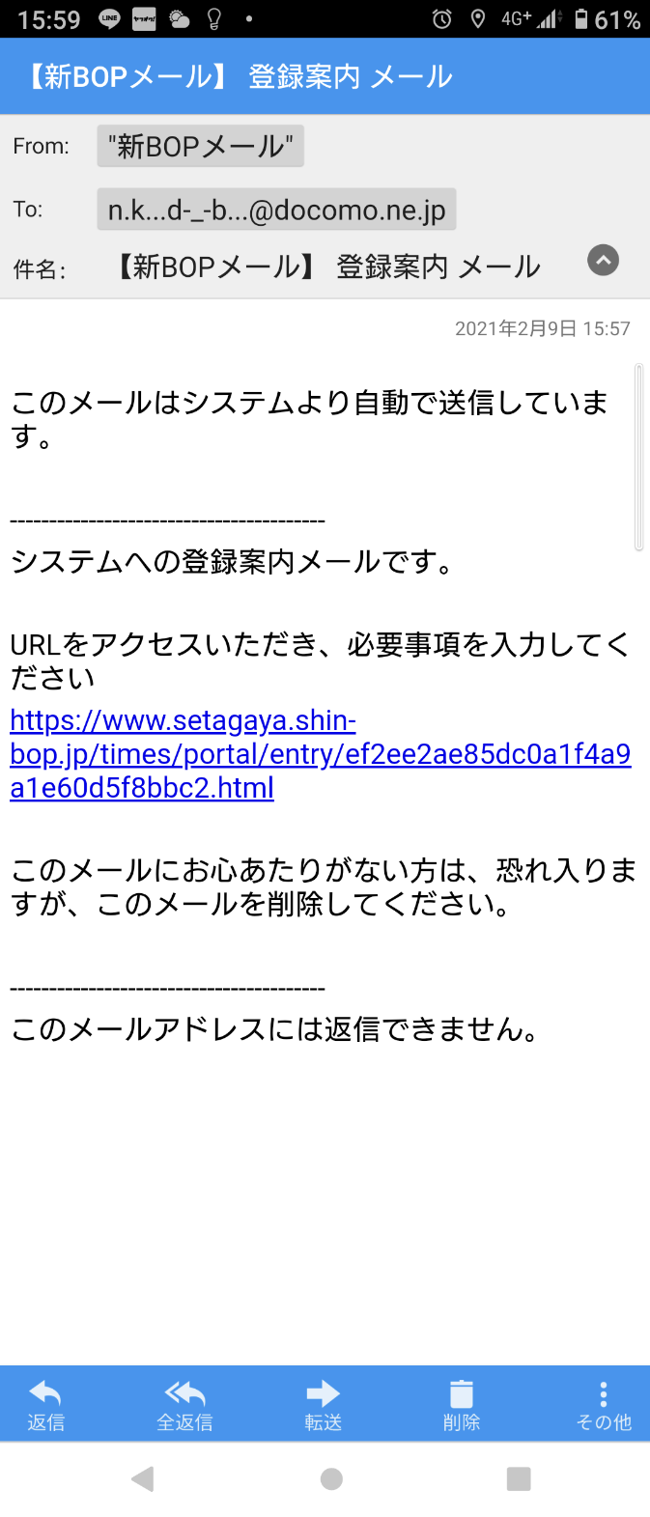
保護者
２ ．登録案内メールが届く
「登録案内メール」が届かない場合は、
下記を参考に、迷惑メール対策の解除をお願いします
【入退室メール】 登録案内メール
mail@xxxxx.com
【入退室メール】 登録案内メール

Slide 5
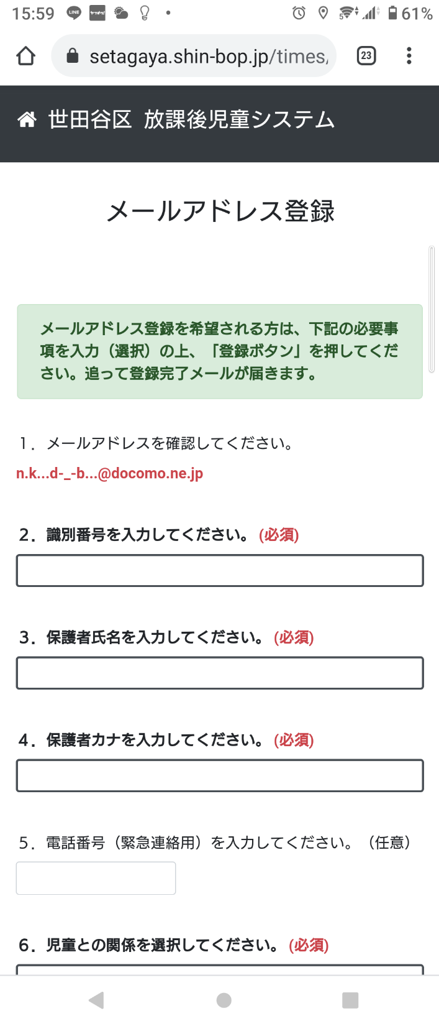
保護者
３ ．リンクより利用（メールアドレス）登録ページにアクセスする

Slide 6
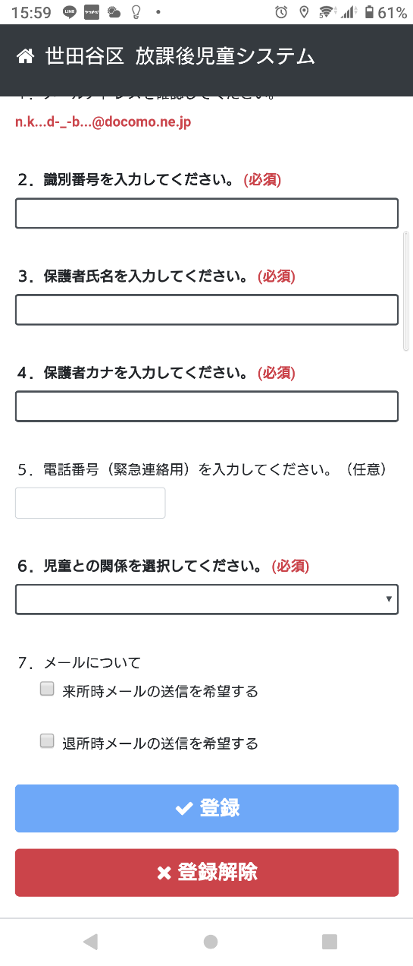
保護者
４．利用（メールアドレス）登録ページにて必要情報を入力し利用登録する
「メールアドレス登録について」にある識別番号、保護者氏名等を
入力（選択）いただき、「登録ボタン」を押して利用登録します

Slide 7
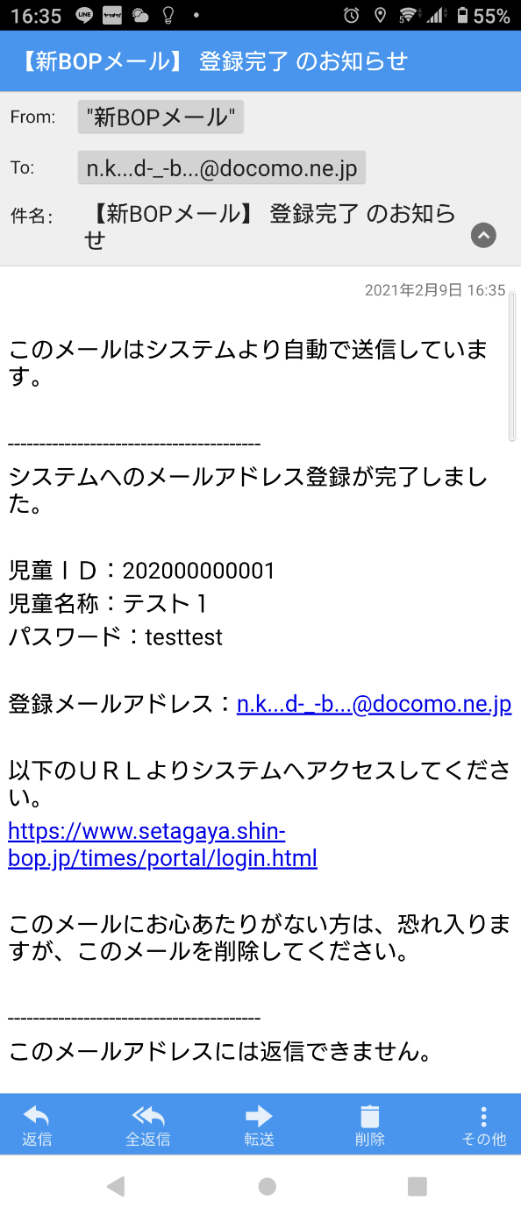
保護者
５．登録完了メールが届く
登録完了メールが届きます
→ 入室（来所）時、退室（退所）時に
ＩＣカード／２次元バーコードをかざすと
登録されたメールアドレスにメールが届きます
クリックすると、ログインページへ移行。
mail@xxxxx.com

